Slide 1



স্বাগতম

Slide 2
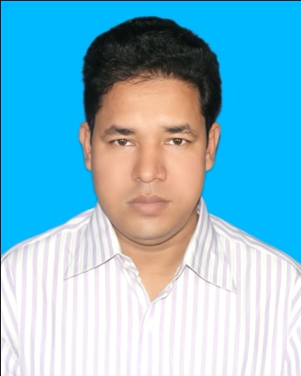

পরিচিতি
পরিচিতি
মুহাম্মদ গোলাম রব্বানী
সহকারী শিক্ষক
বেগম রহিমা বালিকা উচ্চ বিদ্যলয়
মোবাইল নাম্বার-০১৭৭০৮২২৯১৩
শ্রেনিঃ দশম
বিষয়ঃ হিসাববিজ্ঞান
অধ্যায়ঃ-একাদশ
ছাত্রসংখ্যাঃ-৪০
তারিখঃ-১৭-১২-১৩

Slide 3
শিখনফল
ক্রয়মূ্ল্য কি বলতে পারবে ।
বিক্রয়্মূল্য কি বলতে পারবে।
ব্যবসায়ের প্রতিষ্ঠানের পণ্যের ক্রয়মূল্য নির্নয় করতে পারবে।
ব্যবসায়ের প্রতিষ্ঠানের পণ্যের বিক্রয়মূল্য নির্নয় করতে পারবে ।

Slide 4


Slide 5
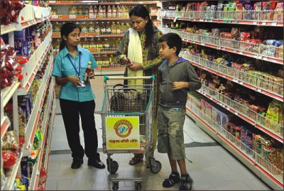

Slide 6
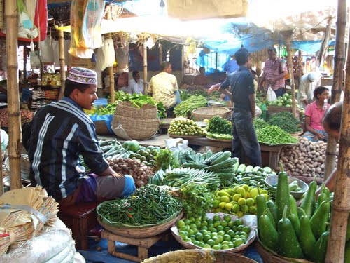

Slide 7

পণ্যের ক্রয়মূল্য ও বিক্রয়মূল্য নির্ধারণ ।

Slide 8

জাহাজ বা রেলভাড়া
বীমা খরচ
কুলি খরচ
প্যাকিং খরচ
আমদানি শুল্ক
ডক চার্জ
প্রত্যক্ষ খরচ

Slide 9
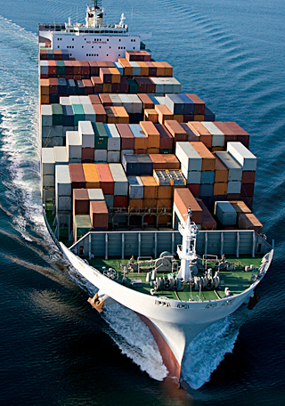
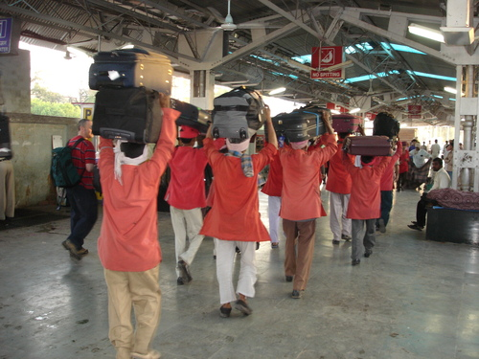

Slide 10

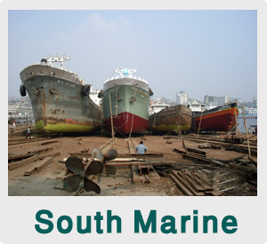

Slide 11
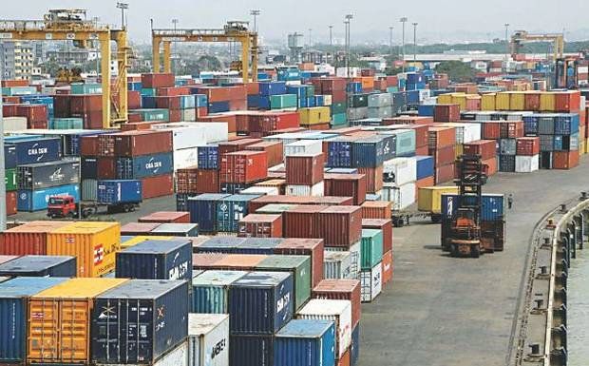
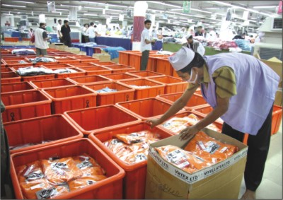

Slide 12
পরোক্ষ খরচ
দোকান ভাড়া
কর্মচারীদের বেতন
বিদ্যুত
পরিবহন
বিজ্ঞাপন
Notes:
রি

Slide 13

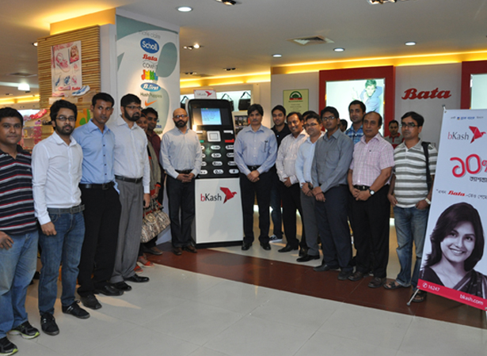

Slide 14
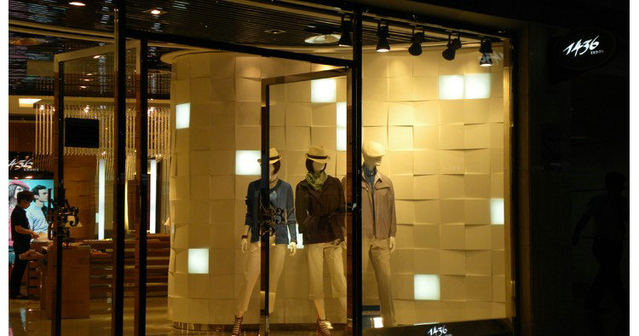


Slide 15
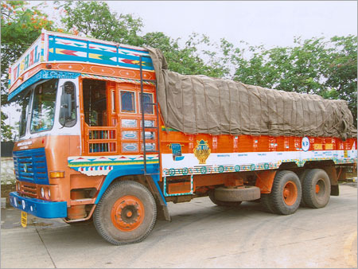

Slide 16
ক্রয়দাম
প্রত্যক্ষ খরচ
ক্রয়মূল্য

Slide 17
ক্রয়্মূল্য
পরোক্ষ খরচ
বিক্রয় মূল্য

Slide 18
বিক্রয়দাম
প্রত্যাশিত মূনাফা
বিক্রয়মূল্য

Slide 19
দলীয় কাজ
প্রত্যক্ষ খরচ ও পরোক্ষ খরচের ৪টি পার্থক্য লিখ ।

Slide 20
মূল্যায়ন
প্রত্যক্ষ খরচ কী?
পরোক্ষ খরচ কী?
বিক্রয় মূল্যের সূত্র কী ?

Slide 21
বাড়িরকাজ
জনাব হাসান একজন আম ব্যবসায়ী। তিনি রাজশাহী থেকে আম এনে পাইকারি দরে ঢাকায় বিক্রয় করেন। তথ্যাবলি নিম্নরূপ-
প্রতি ঝুড়ি ৫০০ টাকা দরে ২০০ ঝুড়ি আম ক্রয়
পরিবহন ভাড়া ৫০০০ টাকা
কুলি খরচ ১০০ টাকা
জনাব হাসানের আমের মোট ব্যয় কত?

Slide 22

ধন্যবাদ

